Slide 1
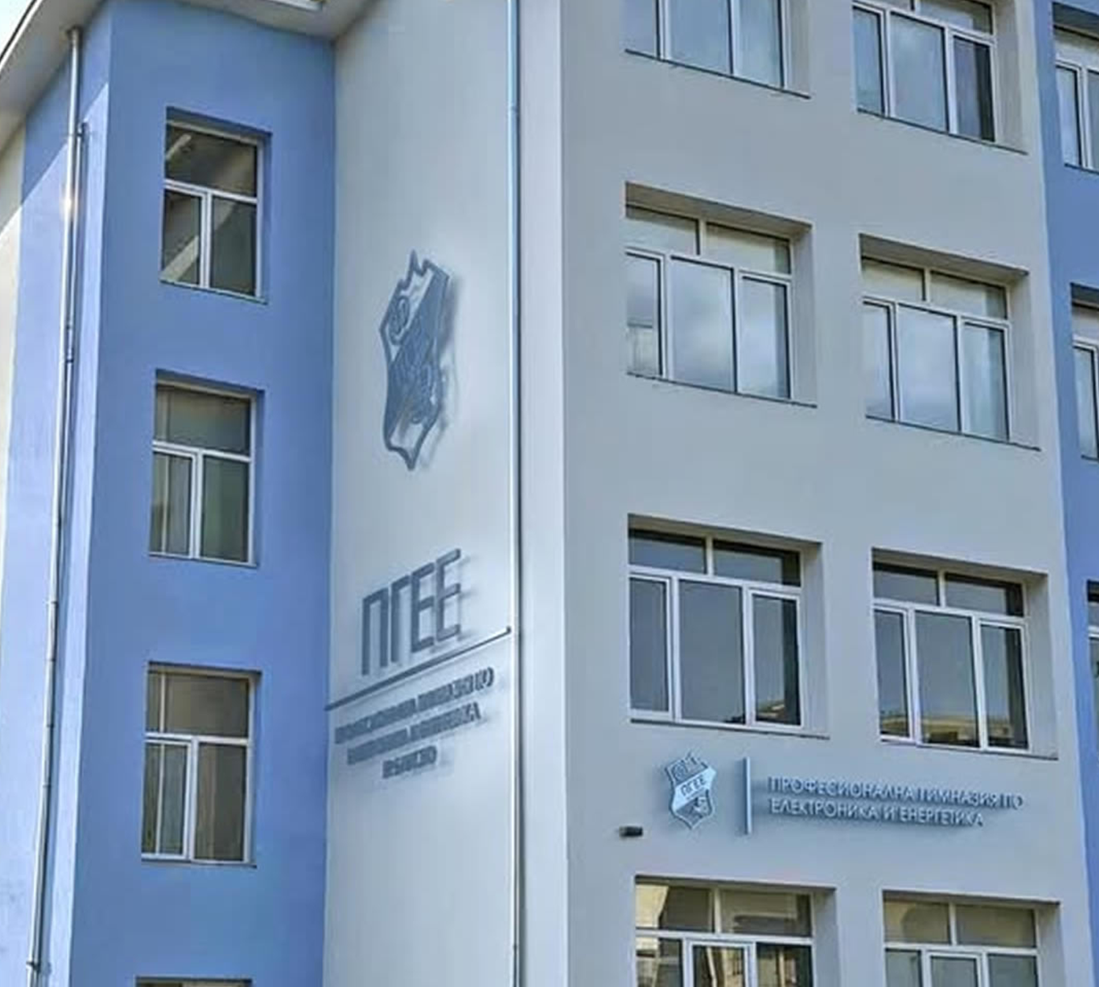


ИРИДА
Стъпка 5
MoSCoW анализ (теория, примери)
Банско 2025 инж. Георги Бориков

Slide 2
В предишното занятие
Запознахме се с нормативната рамка
Разгледахме процеса на адаптиране към училищния контекст
Разгледахме стъпките за формули-ране на собствени цели и задачи

Slide 3

Какво предстои
Стъпка 5
MoSCoW анализ
Теория
  Въведение: Какво е MoSCoW анализ
  Категории в MoSCoW анализа – дефиниции и критерии
  Ползи и практическо приложение
Пример за прилагане на MoSCoW анализ в учебна програма
Самостоятелна работа
Колективно обсъждане
Notes:
Формулирането на ясни, конкретни и измерими цели и задачи за всеки учебен предмет е ключов етап в процеса на адаптиране и детайлизиране на училищните учебни програми. Този процес гарантира, че обучението не само отговаря на държавните изисквания, но и е съобразено с конкретните нужди на учениците, спецификата на училището и актуалните професионални стандарти.

Slide 4
Какво представлява MoSCoW анализът
Този подход помага да се фокусираме върху най-важното и да осигурим, че учениците ще усвоят ключовите знания и умения.
Must (Задължително)
Should (Важно, но не критично)
Could (Пожелателно)
Won’t (Отпадащо)
Notes:
Must – Теми и умения, без които ученикът не може да разбере базовите принципи на предмета. Ако не бъдат усвоени, целта на обучението няма да бъде постигната.
Should – Много важни теми, които трябва да се покрият, но при необходимост могат да се съкратят или преместят. Не са критични за базовата грамотност, но силно препоръчителни.
Could – Теми, които добавят стойност, разширяват или задълбочават знанията, но не са наложителни. Могат да се включат, ако има време и ресурс.
Won’t – Теми, които няма да се изучават в този цикъл или клас, или са извън обхвата на програмата. Могат да се оставят за бъдеще.
Критерии за категоризация:
Дали темата е абсолютно необходима за базовата грамотност?
Може ли да се премести или съкрати без сериозни последици?
Дава ли допълнителна стойност, но не е критична?
Извън ли е обхвата на настоящата програма?

Slide 5
Категории в MoSCoW анализа
Must (Задължително)
  Дали темата е абсолютно необходима за базовата грамотност?
Should (Важно, но не критично)
  Може ли да се премести или съкрати без сериозни последици?
Could (Пожелателно)
  Дава ли допълнителна стойност, но не е критична?
Won’t (Отпадащо/за бъдеще)
  Извън обхвата на настоящата програма/условия/избор ли е?
Notes:
Въпреки че рамковата учебна програма и НИП задават общите рамки, всяко училище има възможност и отговорност да детайлизира и адаптира целите и задачите според:
• Профила и нивото на учениците (например: наличие на ученици със специални образователни потребности или с изявени интереси в дадена област);
• Материалната база и наличните ресурси;
• Квалификацията и опита на преподавателите;
• Специфичните традиции и приоритети на училището.
Това адаптиране позволява учебният процес да бъде по-ефективен, мотивиращ и релевантен към реалните нужди на учениците и възможности на учителитеи училището.

Slide 6
Ползи и практическо приложение
ефективно адаптиране на учебното съдържание към реалните условия
Фокусира усилията върху най-важното
Помага за екипна работа на учителите
Notes:
MoSCoW анализът позволява ефективно адаптиране на учебното съдържание към реалните условия – време, ресурс, профил на учениците.
Фокусира усилията върху най-важното, като същевременно дава възможност за разширяване при наличие на възможности.
Улеснява екипната работа между учителите и осигурява прозрачност при вземане на решения за учебното съдържание.

Slide 7
Благодаря за вниманието!
Време за вашите въпроси, идеи и предложения...
И за почивка!

